Slide 1
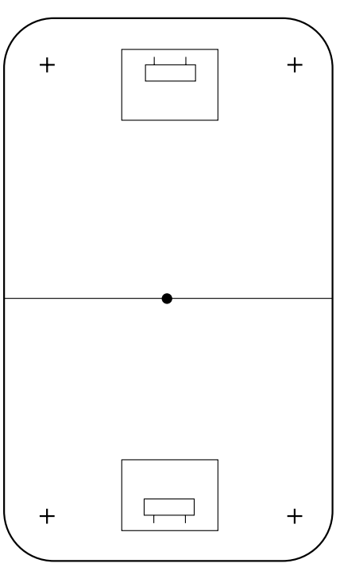
Lathund - öppen träning
Heldragen linje betyder transport/dribbling/löpning med boll
Teknikområde
Se detta som en handledning ni kan utgå irån.
Under den öppna träningen så är det viktigaste att umgås och ha roligt. Vi delar upp hallen i ett spelområde (ca 2/3 av hallen) samt ett teknikområde (ca 1/3 av hallen). Sargen och teknikbanor byggs upp av ungdomarna med hjälp av ledarna. Även städning sköts av ungdomarna.
Den öppna träningen är öppen för alla mellan 12-16 år och vi uppmuntrar att ungdomarna tar med kompisar. Klubbor finns att låna vid hissrummet.
Spelområde
Här hjälper ledaren till med att dela upp i lag. Sedan körs matchspel 3 mot 3 eller 4 mot 4. Även målvakt om detta finns.
Teknikområde
Denna del av planen är fri att använda som man vill. Man kan bygga teknikbanor eller bara skjuta om det är detta man vill göra.
Närvarorapportera!
Streckad linje betyder en ordentlig rak passning som går efter golvet med tydlig mottagare.
Skott med tydlig riktning.
Spelare
Spelare, andra laget
MV
Målvakt
Kon
Spelområde
MV
Bollar
Mål
Bänk
MV

